Slide 1
Array Different C an Java

Slide 2
Mảng Java:
- Mảng là kĩ thuật khai báo nhiều biến (biến sẽ ứng với value sau đó) - nhiều biến nhiều value, nhiều p tử tương ứng
- Mảng là kĩ thuật khai báo nhiều biến cùng kiểu, cùng lúc, ở sát nhau trong ram, và CÙNG TÊN.
Cách phân biệt khi biến trùng tên: dùng tên phụ [index].
EX: An[A]
An[B]
An[cao]
An[thấp]
Giá phải trả: khai báo biến nhanh hơn
Mảng tỉnh, STATIC ARRAY, STACK LIFO, BỊ KIỂM SOÁT, BỊ ĐỘNG CẤP PHÁT XIN RAM.

Slide 3
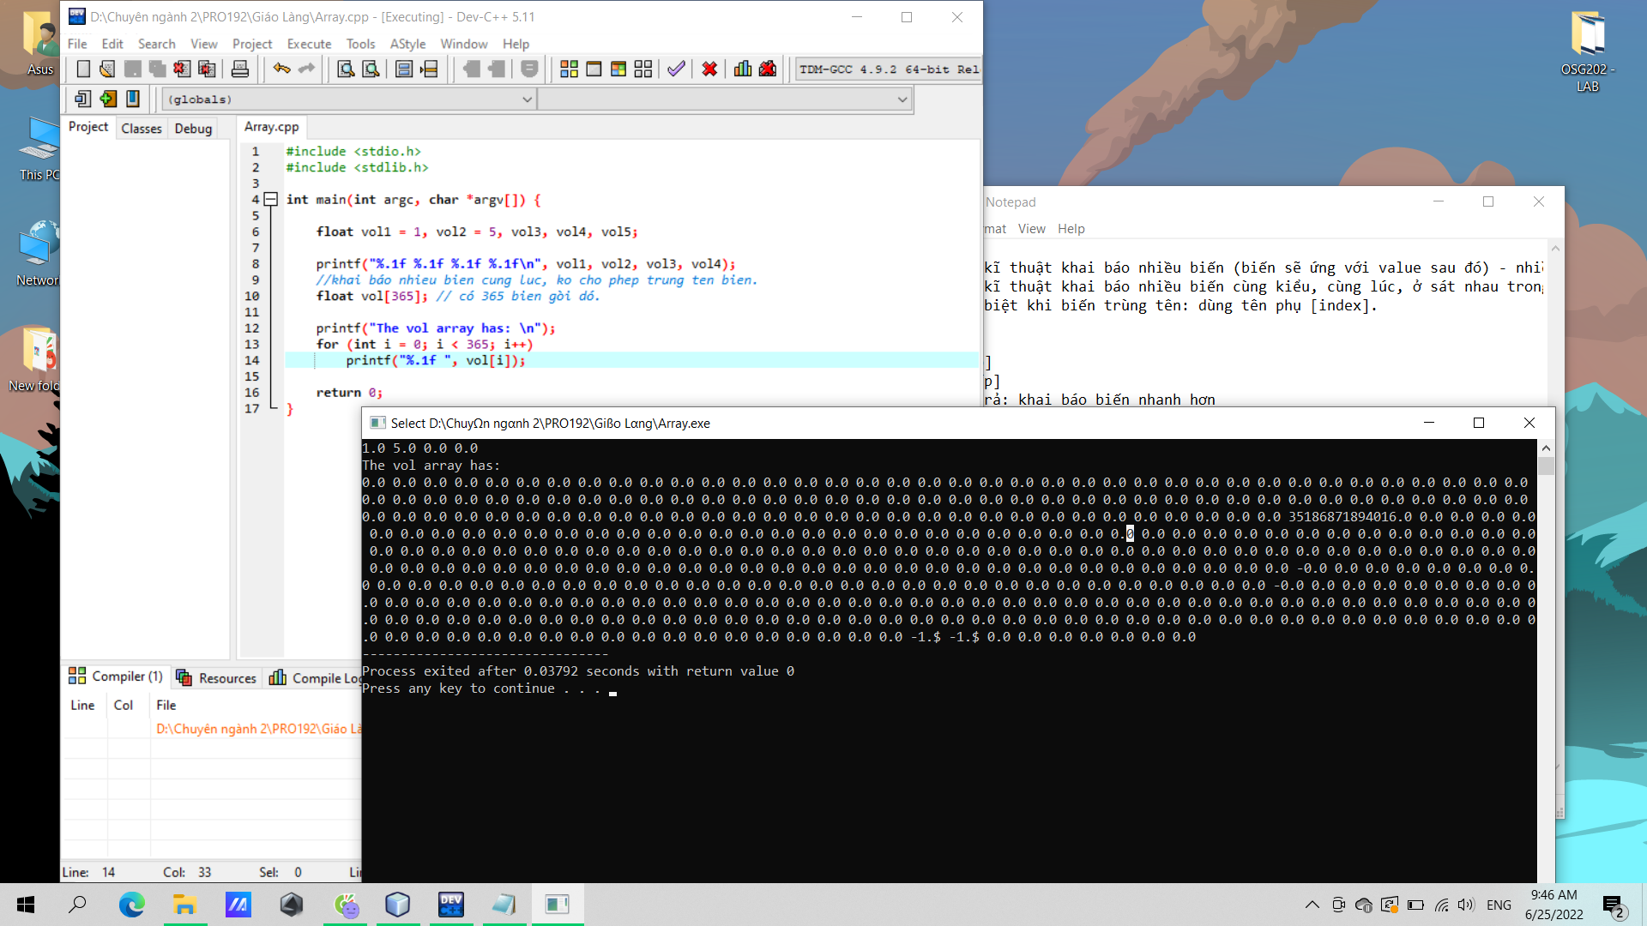
C: in mảng có rác (GARGE COLLECTION) Java an toàn hơn

Slide 4
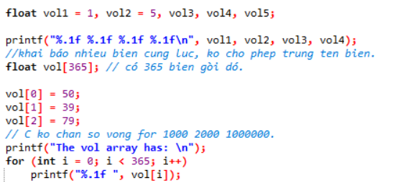
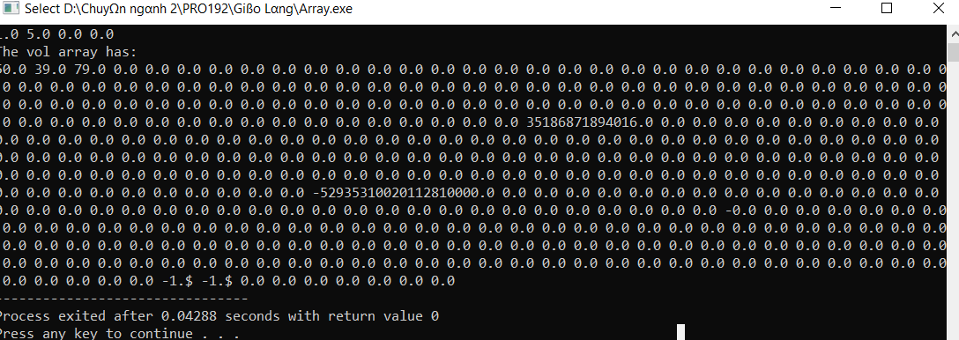
Có rác

Slide 5
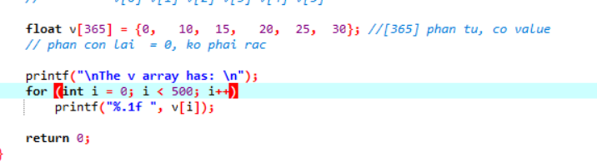
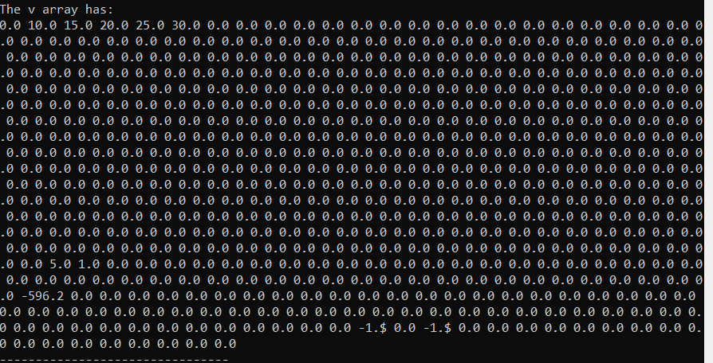
Không có rác

Slide 6
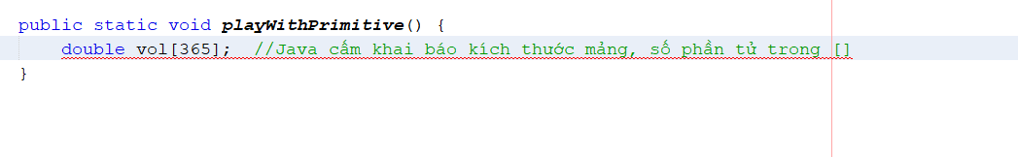
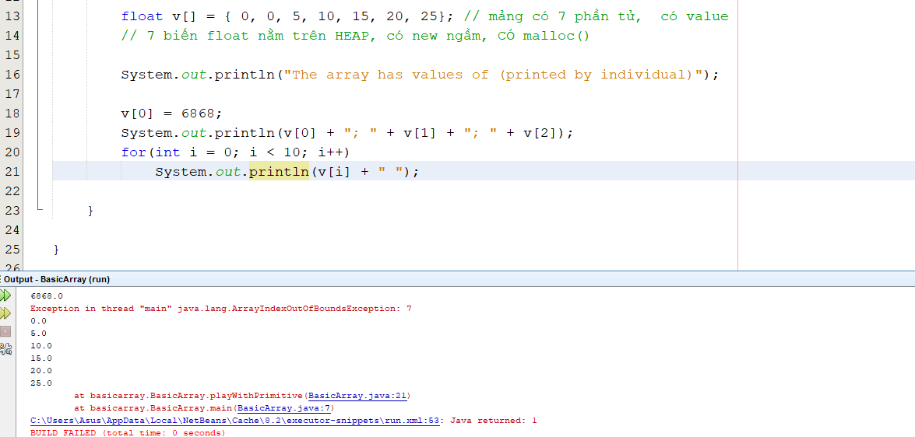
JAVA
Java < 10 báo tràn bộ nhớ do mảng có 7 phần tử.

Slide 7
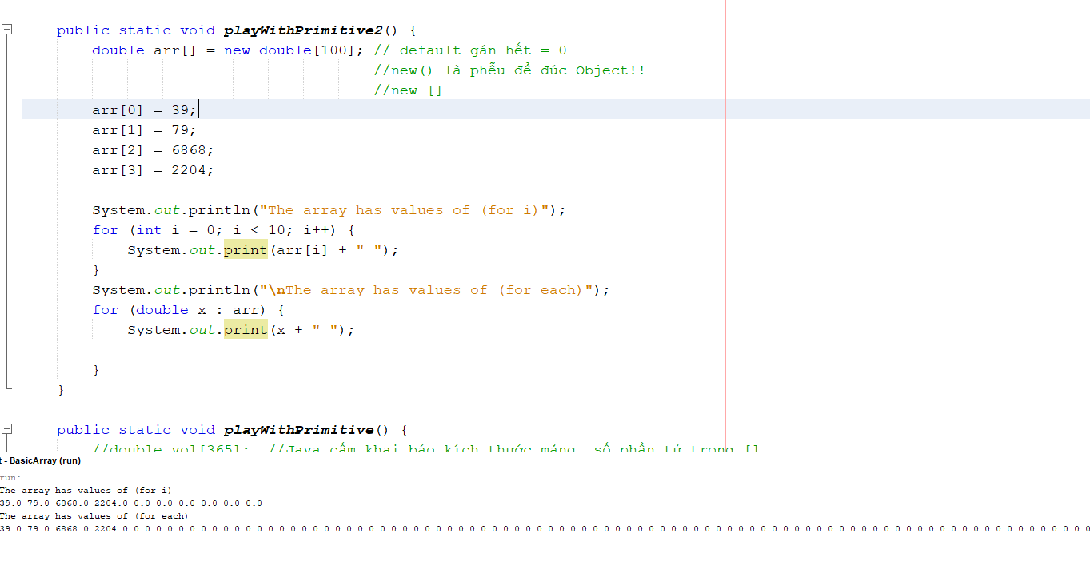
Arr[4] arr[5]….. = 0 do ko có giá trị gán vào.
Arr[0] éo xổ gì vì nó biến primitive.
Trỏ vùng RAM LỚN, Đúc nhiều biến – Tên mảng quản lí bao nhiêu đó biến.

Slide 8
C | JAVA
Không chặn số vòng for | Giới hạn vòng for

